Slide 1
Probabilistic Intersection-Over-Union for Training and Evaluation of Oriented Object Detectors
2026.08.04
Chae-Eun Lee
Division of AI & Computer Engineering

Slide 2
Contents
Introduction
Method
Experiments
Conclusion

Slide 3
Introduction

Slide 4
Introduction
Background
  Bounding Box 표현에 일반적으로 사용되는 HBB(Horizontal Bounding Box)는 회전된 객체를 정확하게 표현하기 어려움
  회전된 객체의 표현이 필요한 경우 OBB(Oriented Bounding Box)가 주로 사용됨
Problem
  OBB IoU 계산은 다각형 교집합 연산이 필요하여 계산 과정이 복잡함
  정사각형 OBB를 갖는 객체는 동일한 객체라도 다양한 회전각으로 표현될 수 있어 학습 시 각도 모호성이 발생
Pred
GT
θ = 0°
θ = 45°
동일한 객체를 표현했지만 회전각 차이로 예측 실패 처리
Notes:
객체 탐지에서, 바운딩 박스 표현에는 일반적으로 수평bbox인 HBB가 사용됩니다. HBB는 회전된 객체를 정확하게 표현하기 어렵기 때문에, 회전된 객체의 표현이 필요한 경우 OBB가 사용됩니다.
OBB를 사용하면 발생하는 문제점으로는 두 가지가 있습니다. 첫번째로, ~
밑은 각도 모호성 예시입니다. 도넛 객체가 있을때, GT가 회전각이 0도인 정사각형 OBB라고 가정한다면, 예측을 회전각이 45도인 정사각형 OBB로 하여 박스 내에 객체를 제대로 검출하더라도 회전각 차이가 발생하기 때문에 올바른 예측으로 인정되지 않습니다.

Slide 5
Introduction
EBB (Elliptical Bounding Box)
ProbIoU (Probabilistic IoU)
Notes:
이러한 문제들을 해결하기 위해 본 논문에서는 EBB와 ProbIoU 이 두 가지 아이디어를 제시합니다.

Slide 6
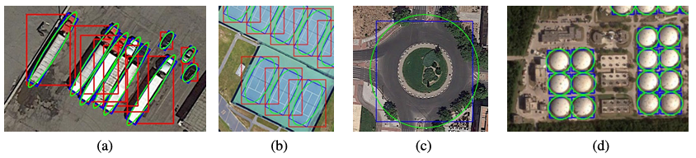
Introduction
EBB (Elliptical Bounding Box)
  제안 동기
    OBB는 특정 객체에 대해 형상을 충분히 표현하지 못하고, 정사각형 OBB로 표현되는 객체에서 각도 모호성이 발생함
  핵심 아이디어
    객체를 직사각형이 아닌 타원(Ellipse)으로 표현
  이점
    특정 객체의 형상을 더 자연스럽게 표현
    각도 모호성 해결
    → 더 높은 유사도 측정 가능
Notes:
우선 제안된 EBB는, 타원으로 바운딩 박스를 그리자는 표현 방식 아이디어 입니다.
OBB는 무조건 직사각형이기 때문에 특정 객체의 형상을 충분히 표현하지 못하고, 정사각형 OBB로 표현되는 객체에서는 각도 모호성도 발생시키기 때문에 이를 해결하고자 제시하였습니다.
객체를 직사각형이 아닌 타원으로 표현하자는 핵심 아이디어로써,
특정 객체의 형상을 더 자연스럽게 표현할 수 있고
각도 모호성을 해결하여 전반적으로 더 높은 유사도 측정이 가능하였습니다.

Slide 7
Introduction
ProbIoU (Probabilistic IoU)
  제안 동기
    EBB-IoU는 계산이 복잡하여 Loss나 평가 지표로 사용하기 어려움
  핵심 아이디어
    OBB를 GBB로 변환하여 확률분포 기반 유사도(ProbIoU)를 계산하고, 이를 Loss와 Evaluation Metric으로 활용
  이점
    Closed-form 계산 가능
    미분 가능하여 Loss로 사용 가능
    EBB-IoU와 매우 높은 상관관계를 보여 대체 가능
Notes:
다음은 ProbIoU입니다.
앞서 소개한 EBB를 기반으로 계산된 IoU는 OBB 기반보다 확실히 더 높은 유사도 측정은 가능하나
계산이 복잡하여 Loss나 평가 지표로 사용하기 어려운 한계가 있었습니다.
ProbIoU는 가우시안 분포를 활용하여 확률분포 기반 유사도를 계산하고, 이를 손실함수로도, 평가 지표로도 활용하여 EBB-IoU를 대체하고자 하였습니다.
닫힌 형태의 식이란: 입력값만 알면 반복 계산이나 수치적 근사 없이 바로 계산할 수 있는 수식

Slide 8
Related Work

Slide 9

Method
GBB (Gaussian Bounding Box)
  OBB를 평균 벡터(μ)와 공분산 행렬(Σ)을 갖는 2D 가우시안 분포로 변환하여 객체를 표현
  $OBB : (x, y, W, H, θ) → Gaussian : (μ, Σ)$
  Mean ($μ$) : 객체 분포의 중심 좌표
  Covariance ($Σ$) : 객체 분포의 크기와 방향을 표현
Notes:
EBB와 ProbIoU의 기반에는 GBB가 있습니다.
GBB는 가우시안 바운딩 박스의 줄임말로, OBB를 평균 벡터와 공분산 행렬을 갖는 2D 가우시안 분포로 변환하여 객체를 표현한 것입니다.
평균 벡터를 나타내는 뮤는 객체 분포의 중심 좌표를 의미하며,
공분산인 시그마는 객체 분포의 크기와 방향을 표현함으로써, 분포의 전체적인 모양을 나타냅니다.
(표준편차는 각 축 방향의 퍼짐만 표현할 수 있기 때문에 2차원 Gaussian의 모양을 완전히 표현할 수 없음. 따라서 공분산 행렬을 사용.)

Slide 10



Method
GBB (Gaussian Bounding Box)
  OBB Annotation ($x, y, W, H, θ$) → Gaussian Parameter$(μ，Σ)$생성
  OBB를 Gaussian으로 직접 표현하면 공분산 계산 과정이 복잡함
  → 회전을 분리하여 공분산 행렬 계산을 단순화
$$Σ′=\left[\begin{matrix}\frac{W^{2}}{12} & 0 \\ 0 & \frac{H^{2}}{12}\end{matrix}\right]$$
$$Σ=\left[\begin{matrix}a & c \\ c & b\end{matrix}\right]=R_{θ}\left[\begin{matrix}a′ & 0 \\ 0 & b′\end{matrix}\right]R_{θ}^{T}$$
Notes:
다음은 OBB 어노테이션을 가우시안 파라미터로 변환하는 과정입니다.
수식의 a, b, c는 회전된 공분산 행렬인데, OBB를 가우시안으로 표현할 때 회전된 공분산 행렬을 바로 구하면 계산 과정이 매우 복잡합니다.
따라서 논문에서는 회전을 회전행렬로 따로 분리하여 행렬 계산을 단순화 하였습니다.
오른쪽에 나와있는 시그마 프라임은 회전하기 전 x, y축 방향의 분산을 나타내는 회전 전 공분산 행렬입니다.
회전행렬 양쪽에서 곱하는 이유: 공분산은 행렬이라 양쪽에서 회전해야 하기 때문 (행 공간에 회전 적용 열 공간에 회전 적용)
OBB 내부의 점들이 균등하게 분포한다고 가정하였고, 균등분포의 분산 공식이 $Var\left(X\right)=\frac{W^{2}}{12}$이기 때문에 x축 분산을 $W^{2}/12$로 정의했습니다.
y축도 동일하게 $H^{2}/12$를 사용합니다.

Slide 11
Introduction
Related Work
  대표적인 GBB 기반 Bounding Box Regression 연구 사례
    GWD
    KLD
  Gaussian 분포 간 거리 측정 방법
    Wasserstein Distance
    KL Divergence
    Jensen-Shannon Divergence
    Bhattacharyya Distance
    Hellinger Distance
    Mahalanobis Distance
    Total Variation Distance
    …
Notes:
해당 논문에서는 앞서 소개한 GBB를 기반으로 한 객체 탐지의 대표적인 선행 연구로 GWD와 KLD를 소개합니다.
두 연구 모두 핵심 아이디어는 두 Gaussian 분포 간의 거리를 이용하여 Loss를 정의하는 것이며,
다양한 Gaussian 분포 간 거리 측정 방법이 존재하지만,
그중에서도 GWD는 바서슈타인 거리를,
KLD는 KL발산을 각각 Loss 계산에 이용하여 연구를 진행하였습니다.

Slide 12
Introduction
GWD
  제안 동기
    OBB IoU를 Loss로 사용하기 어려움
    Why?
      IoU 계산 복잡
      미분 어려움
    OBB를 Gaussian으로 표현(GBB)해서 Gaussian 간 거리를 Loss로 사용하자
  핵심 아이디어
    Gaussian Distribution 간 거리를 Wasserstein Distance로 측정하여 Loss로 사용
  한계
    비선형 매핑 함수 및 하이퍼파라미터 튜닝 필요
Notes:
GWD를 간단히 소개드리면, GWD는 계산이 복잡하고 미분이 어려워 loss로 사용하기 어려운 OBB IoU의 문제를 해결하기 위해 GBB를 활용하여 가우시안 간 거리를 계산해 Loss로 이용하자는 아이디어였습니다.
한계로는 거리를 Loss로 바꾸기 위한 비선형 매핑 함수가 필요하며, 하이퍼파라미터 튜닝도 필요하다는 점이 있었습니다.

Slide 13
Introduction
KLD
  제안 동기
    GWD와 동일
  핵심 아이디어
    Gaussian Distribution 간 거리를 KL Divergence로 측정하여 Loss로 사용
  한계
    비선형 매핑 함수 및 하이퍼파라미터 튜닝 필요, IoU와 직접적인 연관성 부족
Notes:
KLD는 GWD와 제안 동기, 한계가 모두 동일하며, 핵심 아이디어에 거리 측정 방법에 바서슈타인이 아닌 KL 발산을 사용했다는 차이점만 존재합니다.

Slide 14
Method

Slide 15
Method
OBB
↓
GBB (Gaussian Bounding Box) ─→ ProbIoU (Probabilistic IoU)
↓ (Loss / Metric)
EBB (Elliptical Bounding Box)
Notes:
이제 제안된 아이디어들을 소개하겠습니다.
본 논문은 먼저 OBB를 GBB로 표현합니다.
이 GBB를 기반으로, EBB를 새로운 시각화 방법으로 제안하여 기존 OBB의 각도 모호성 문제를 해결하고,
분포 간 유사도를 계산하여 손실 함수로도 평가지표로도 사용 가능한 ProbIoU를 제안합니다.

Slide 16
Method
EBB (Elliptical Bounding Box)
  GBB의 등밀도선을 이용해 타원 생성
  GBB와 일대일 대응 관계
  정사각형 OBB의 각도 모호성 해결
Notes:
우선 제안된 EBB는, GBB의 등밀도선을 이용해 타원을 생성하는 방법입니다.
타우라는 기준을 활용하여 타원을 하나 생성하기 때문에 OBB와 달리 GBB와 일대일 대응이 가능합니다.
또한 정사각형 OBB의 각도 모호성 문제를 해결할 수 있습니다.
(정사각형 객체의 경우 서로다른 OBB가 모두 동일한 GBB로 변환될 수 있기 때문에, 하나의 GBB에서 원래의 OBB를 유일하게 결정할 수 없습니다.)

Slide 17
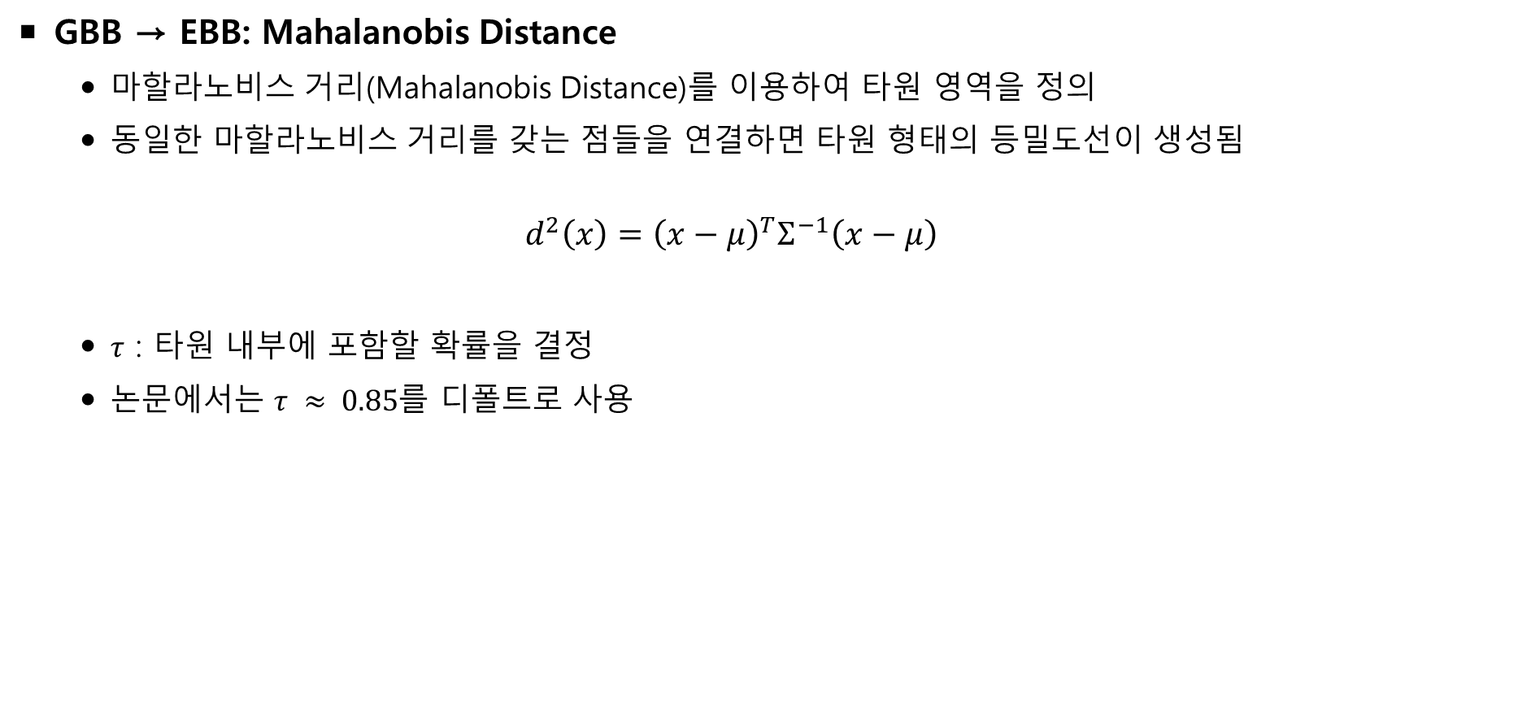
Method
GBB → EBB: Mahalanobis Distance
  마할라노비스 거리(Mahalanobis Distance)를 이용하여 타원 영역을 정의
  동일한 마할라노비스 거리를 갖는 점들을 연결하면 타원 형태의 등밀도선이 생성됨
  $$d^{2}\left(x\right)={\left(x−μ\right)}^{T}Σ^{−1}\left(x−μ\right)$$
  $τ$ : 타원 내부에 포함할 확률을 결정
  논문에서는 $τ ≈ 0.85$를 디폴트로 사용
Notes:
GBB에서 EBB를 생성할 때는 마할라노비스 거리를 이용하여 타원 영역을 정의합니다. 마할라노비스 거리란, 데이터의 분산(variance)과 변수 간의 상관관계(correlation)를 고려한 거리로, 평균으로부터 몇 표준편차만큼 떨어져 있는지를 계산하는 거리입니다.
동일한 마할라노비스 거리를 갖는 점들을 연결하면 타원 형태의 등밀도선이 여러 개 생성되는데,
이중 타원 내부에 포함할 확률을 의미하는 타우 기준에 맞는 등밀도선으로 타원을 생성합니다.
논문에서는 이 타우 값으로 0.85를 디폴트로 사용하였습니다.
GBB→OBB는 OBB의 파라미터($w,h,θ$)를 복원해야 하는 과정이다. 하지만 정사각형이나 원형 객체는 하나의 GBB에 대응되는 OBB가 여러 개 존재하므로 회전각 $θ$를 유일하게 결정할 수 없어 역변환이 불가능하다. 반면 GBB→EBB는 OBB를 복원하는 과정이 아니라, GBB의 등밀도선을 이용해 타원을 정의하는 과정이므로 항상 하나의 EBB가 생성되어 GBB와 일대일 대응이 가능하다.

Slide 18
Method
ProbIoU (Probabilistic IoU)
  GBB 간의 유사도를 확률적으로 계산하는 지표
  기존 IoU처럼 교집합을 직접 계산하지 않고 두 Gaussian Distribution 사이의 유사도를 계산하여 Loss와 Evaluation Metric으로 사용
Notes:
제시된 또다른 아이디어인 ProbIoU는 GBB 간의 유사도를 확률적으로 계산하는 지표입니다.
기존 IoU처럼 교집합을 직접 계산하는 것이 아닌, 두 가우시안 분포 사이의 유사도를 계산하여 Loss로도, 평가 지표로도 사용합니다.

Slide 19



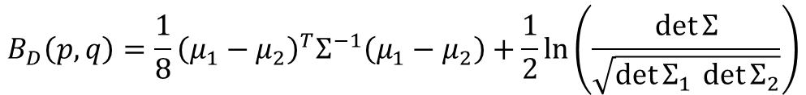
Method
ProbIoU 계산 과정
  Bhattacharyya Distance (BD)
  → Bhattacharyya Coefficient (BC)
  → Hellinger Distance (HD)
  → ProbIoU
$$B_{D}\left(p,q\right)=\frac{1}{8}{\left(μ_{1}−μ_{2}\right)}^{T}Σ^{−1}\left(μ_{1}−μ_{2}\right)+\frac{1}{2}\ln\left(\frac{\det{Σ}}{\sqrt{{\det{Σ}}_{1} {\det{Σ}}_{2}}}\right)$$
$$B_{C}\left(p,q\right)=\int_{ℝ^{2}}{\sqrt{p\left(x\right)q\left(x\right)}} dx=e^{−B_{D}\left(p,q\right)}$$
$$H_{D}\left(p,q\right)=\sqrt{1−B_{C}\left(p,q\right)}$$
$$ProbIoU\left(p,q\right)=1−H_{D}\left(p,q\right)$$
Notes:
본 논문에서 ProbIoU의 계산 과정은 다음 네 단계를 거칩니다.
바타차리야 거리를 구한 후, 이 거리로 바타차리야 계수를 구하고,
바타차리야 계수로 헬링거 거리를 구한 후, 헬링거 거리를 최종 ProbIoU로 변환합니다.
이러한 과정을 거치게 된 계기로는 가장 처음 바타차리야 계수를 사용하자는 아이디어에서 비롯되었습니다.

Slide 20

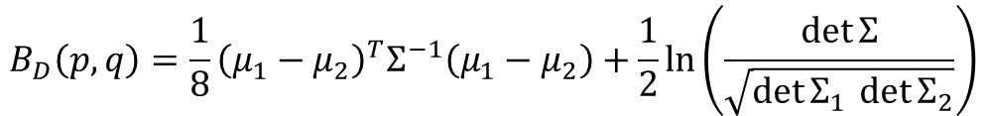
Method
Why Bhattacharyya Coefficient?
  Bhattacharyya Coefficient는 두 Gaussian 분포의 겹침 정도를 나타내는 유사도 척도
  IoU 역시 두 영역이 얼마나 겹치는지를 나타내는 지표이므로, Bhattacharyya Coefficient는 IoU와 개념적으로 잘 대응됨
$$B_{C}\left(p,q\right)=\int_{ℝ^{2}}{\sqrt{p\left(x\right)q\left(x\right)}} dx=e^{−B_{D}\left(p,q\right)}$$
$$B_{D}\left(p,q\right)=\frac{1}{8}{\left(μ_{1}−μ_{2}\right)}^{T}Σ^{−1}\left(μ_{1}−μ_{2}\right)+\frac{1}{2}\ln\left(\frac{\det{Σ}}{\sqrt{{\det{Σ}}_{1} {\det{Σ}}_{2}}}\right)$$
Notes:
Bhattacharyya Coefficient는 두 Gaussian 분포의 겹침 정도를 나타내는 유사도 척도입니다.
IoU 역시 두 영역의 겹침 정도를 측정하는 지표이므로, Gaussian으로 표현된 Bounding Box 간의 유사도를 IoU와 유사한 개념으로 표현할 수 있어 해당 논문에서 채택한 것입니다.
이러한 바타차리야 계수는 적분으로 표현되는데, 이 적분을 닫힌 형태의 식인 e의 –바타차리야 거리 승으로 나타낼 수 있습니다.

Slide 21
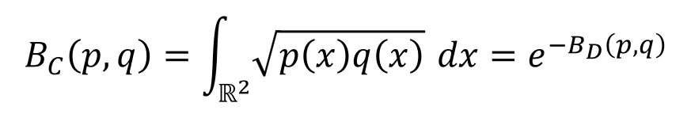
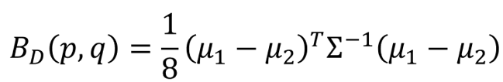
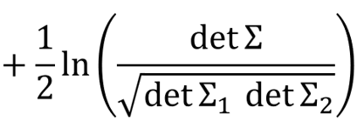

Method
Why Bhattacharyya Distance?
  Bhattacharyya Coefficient는 원래 적분으로 정의됨
  두 분포가 Gaussian으로 가정될 경우, 적분을 Bhattacharyya Distance를 이용한 Closed-form 식으로 표현할 수 있음
    $B_{D}=B_{1}+B_{2}$
      $B_{1}$(중심 거리)
      $B_{2}$(공분산 차이)
Notes:
따라서 실제 계산에서는 Bhattacharyya Distance를 먼저 계산한 뒤, 이를 이용하여 Bhattacharyya Coefficient를 얻습니다.
Bhattacharyya Distance는 두 Gaussian 분포의 차이를 거리의 관점에서 나타낸 값으로, 평균 차이와 공분산 차이를 더하여 계산됩니다.
(Bhattacharyya Coefficient는 동일한 정보를 유사도의 관점에서 표현한 값)
닫힌 형태의 식이란: 입력값만 알면 반복 계산이나 수치적 근사 없이 바로 계산할 수 있는 수식

Slide 22


Method
Why Hellinger Distance?
  BC는 Similarity긴 하지만 삼각부등식을 만족하지 않기 때문에 거리로 사용 불가
  BD는 $0 \sim ∞$ 범위의 거리이므로 IoU처럼 사용 불가
  Hellinger Distance는 $0 \sim 1$ 범위의 거리이며 삼각부등식을 만족함
$$H_{D}\left(p,q\right)=\sqrt{1−B_{C}\left(p,q\right)}$$
Notes:
그러나 논문에서는 바타차리야 계수를 그대로 사용하지 않고 헬링거 거리를 계산하는 데 사용합니다.
BC는 유사도이긴 하나, 거리로 사용하기 위한 조건들 중 하나인 삼각부등식을 만족하지 않기 때문입니다.
또한 BD는 거리이긴 하나 0에서 무한대 사이 범위의 거리이므로 IoU처럼 사용이 불가능합니다.
반면에 헬링거 거리는 0~1 범위의 거리이며 삼각부등식도 만족하기 때문에 적절합니다.

Slide 23


Method
Why need conversion?
  Hellinger Distance는 거리이기 때문에 값이 작을수록 두 분포가 유사함
  IoU는 값이 클수록 좋은 유사도
  동일한 해석을 갖게 하기 위해 $1−H_{D}$ 적용하여 ProbIoU 정의
$$ProbIoU\left(p,q\right)=1−H_{D}\left(p,q\right)$$
Notes:
그러나 헬링거 거리 또한 바로 쓰이지 않고, ProbIoU로 변환하는 과정이 존재합니다.
헬링거 거리는 어쨌든 거리이기 때문에 값이 작을수록 두 분포가 유사합니다.
반면 IoU는 값이 클수록 좋은 유사도이기 때문에, 동일한 해석을 갖게 하기 위해 1-헬링거 거리를 적용하여 ProbIoU를 정의합니다.
이렇게 계산된 ProbIoU는 평가 지표로 사용됩니다.

Slide 24
Method
ProbIoU Loss
  학습에서는 정답과 예측이 같을수록 Loss가 0이 되어야 함
  → ProbIoU를 Loss로 변환하면 결국 Hellinger Distance와 동일
$$L_{ProbIoU}\left(p,q\right)=1−ProbIoU\left(p,q\right)=H_{D}\left(p,q\right)$$
Notes:
ProbIoU가 손실로 사용되는 경우, 재정의가 필요합니다.
앞서 정의한 ProbIoU는 IoU와 동일한 해석을 갖게 하기 위해 유사도가 클수록 값이 크도록 정의하여,
ProbIoU_Loss는 유사도가 클수록 값이 작아지도록(Loss가 0이 되도록) 해야 하기 때문에 수식과 같은 과정을 거칩니다.
이렇게 ProbIoU를 Loss로 변환하면 결국 헬링거 거리와 동일하다는 것을 알 수 있습니다.

Slide 25
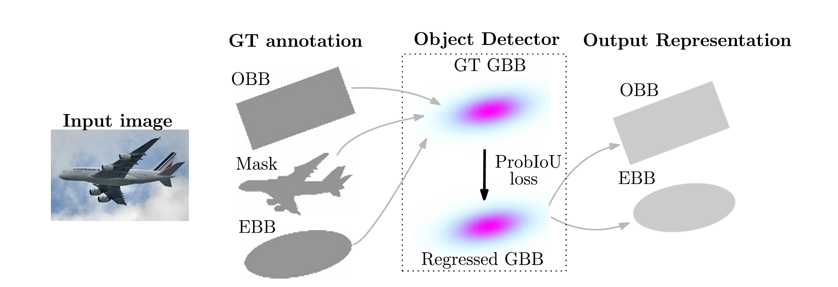
Method
ProbIoU
  Training
    OBB / Mask / EBB를 GBB로 변환
    GT GBB와 Predicted GBB 간 ProbIoU Loss 계산
  Inference
    예측된 GBB를 OBB 또는 EBB 형태로 출력 가능
Notes:
ProbIoU가 손실로 사용되는 예시입니다.
학습 과정에서는 GT가 어떤 형태로 입력되든, 예측까지도 모두 GBB로 표현한 뒤,
두 GBB(GT와 예측) 간의 ProbIoU Loss를 계산하여 예측된 GBB가 GT GBB와 최대한 유사하도록 학습합니다.
추론 단계에서는 필요에 따라 OBB 또는 EBB 형태로 출력할 수 있습니다.

Slide 26
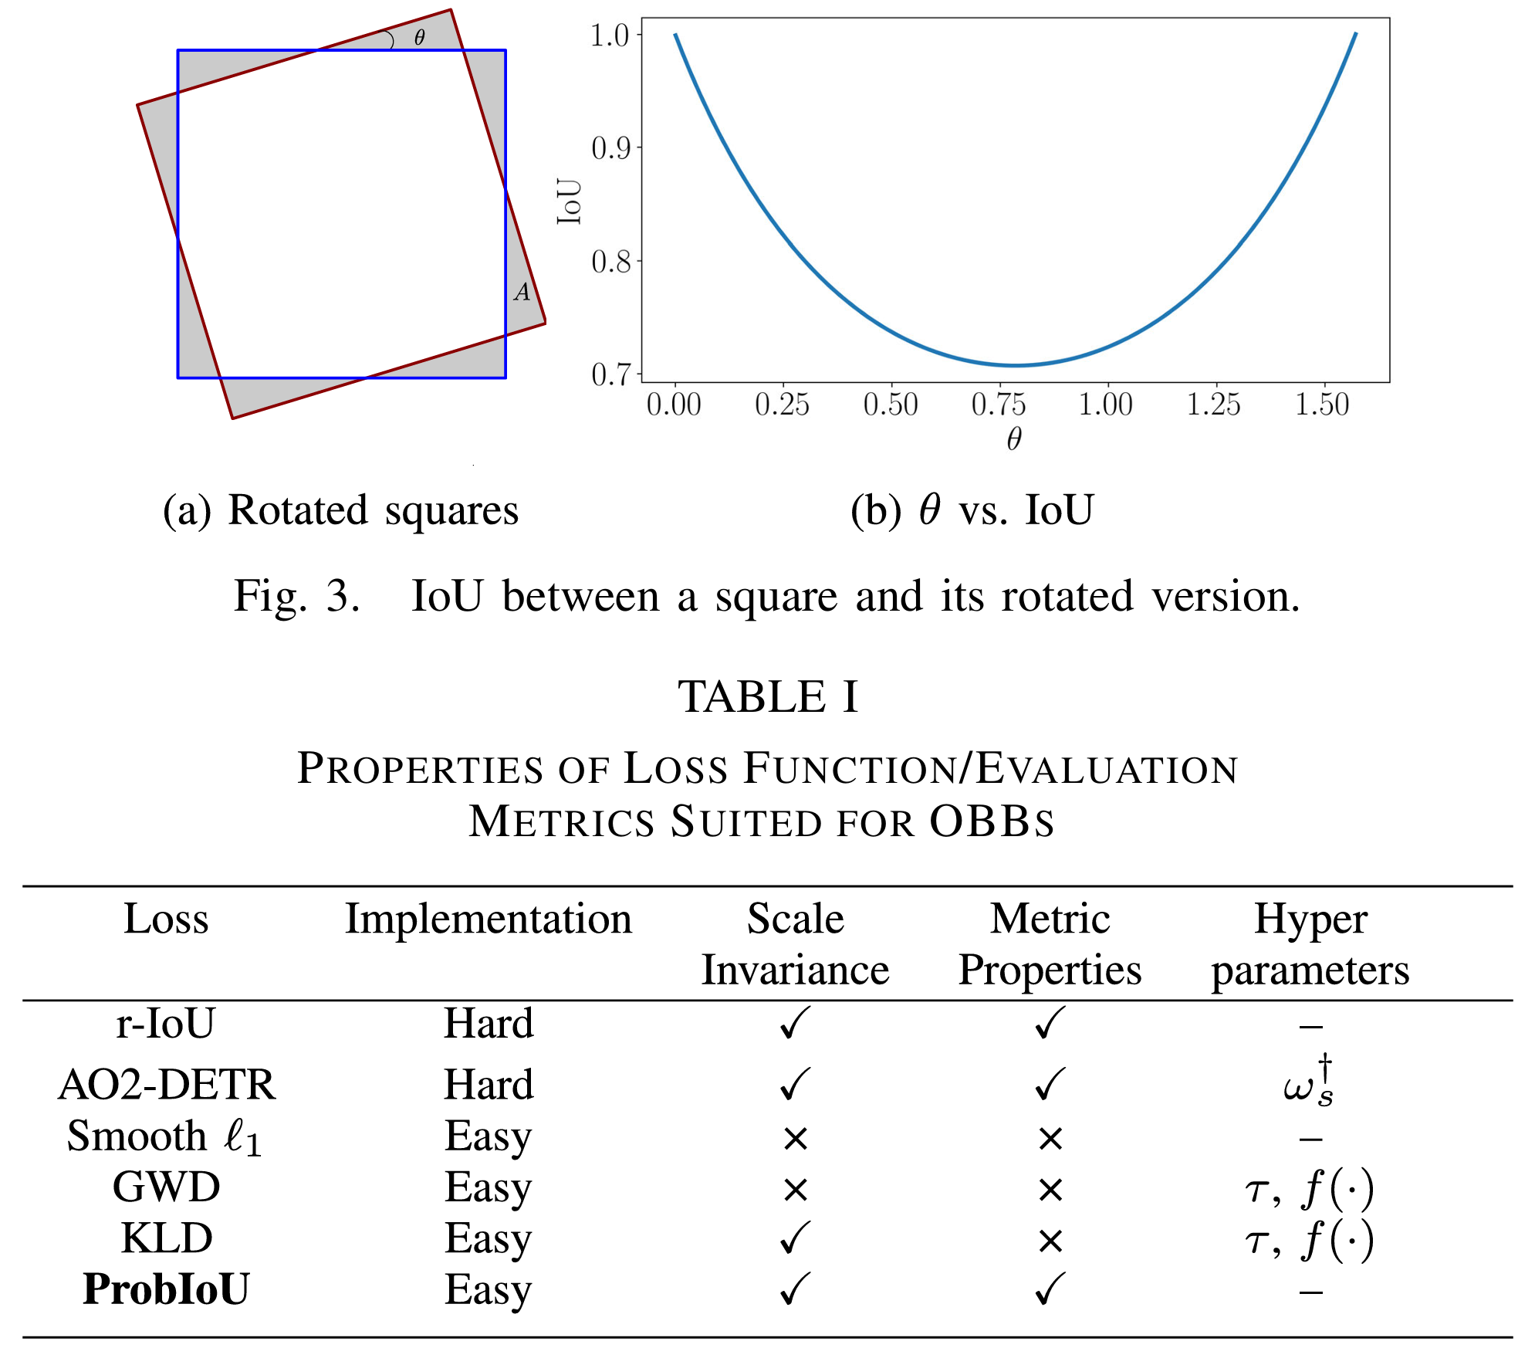
Method
Advantages of ProbIoU
  회전 변화에 대해 연속적인 Similarity 제공
  Scale Invariance
  Metric Property
  Hyperparameter-free
Notes:
ProbIoU의 장점은 크게 네 가지입니다.
회전각이 조금씩 변해도 OBB와 달리 유사도가 급격히 변하지 않고 연속적으로 변화하여 안정적인 학습이 가능합니다.
객체의 크기(Scale)가 달라져도 유사도 계산이 안정적으로 유지되며,
Hellinger Distance를 사용하기에 거리의 성질을 만족하고,
추가적인 하이퍼파라미터 튜닝이나 비선형 매핑 함수가 필요하지 않습니다.

Slide 27
Experiments

Slide 28
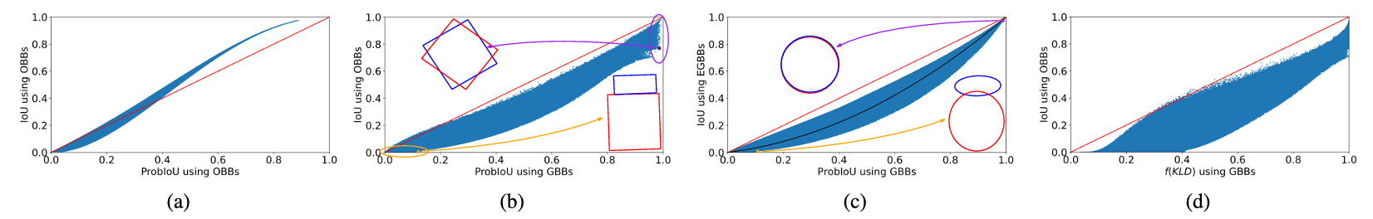

Experiments
Correlation between ProbIoU (KLD) and IoU
  ProbIoU가 실제 IoU를 얼마나 잘 대체할 수 있는지 상관관계 확인
    (a): (OBB → Uniform PDF → Similarity) ↔ OBB IoU (Baseline)
    (b): (OBB → GBB → BC → ProbIoU) ↔ OBB IoU (Spearman r = 0.982)
    (c): (OBB → GBB → BC → ProbIoU) ↔ EBB IoU ($\text{Spearman} r=0.985$)
    (d): (OBB → GBB → KLD Similarity) ↔ OBB IoU (비교 실험, Spearman r = 0.835)
Notes:
이 그림은 ProbIoU가 기존 IoU를 얼마나 잘 대체할 수 있는지를 확인하기 위한, 상관관계를 산포도로 표현한 것입니다.
세로축은 OBB의 겹침 영역으로 계산한 IoU이고, 가로축은 a~c는 ProbIoU로, d는 선행 연구였던 KLD로 계산한 가우시안 분포 기반 유사도입니다.
실험 결과 ProbIoU를 사용한 c에서 스피어만 상관계수가 약 0.985로 가장 높게 나타나,
ProbIoU가 기존 IoU와 매우 높은 상관관계를 가진다는 것을 확인했습니다.
(a)는 Bhattacharyya Coefficient 같은 확률적 Similarity가 IoU랑 관련 있나?를 보기 위해 진행한 실험인데,
결과가 거의 직선인 것을 보면 원래 확률분포끼리의 유사도 자체가 IoU랑 관련 있다는 것을 보여주는 기초 실험.

Slide 29
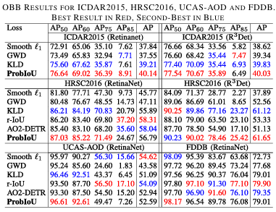

Experiments
Quantitative Evaluation on OBB Benchmarks
  4개 주요 OBB 데이터셋(ICDAR, HRSC, UCAS, FDDB)에서 SOTA Loss 함수들과 성능 비교
  별도의 하이퍼파라미터 튜닝이나 비선형 매핑 없이 우수한 성능 달성
  대부분의 데이터셋 및 모델에서 ${\text{AP}}_{50}$기준 최고/차상위 성능 달성
Notes:
ProbIoU를 Loss로 사용했을 때 검출 성능이 좋아지는가?를 비교 실험해 본 결과입니다.
다양한 OBB 데이터셋에서 기존 SOTA Loss와 비교했으며,
대부분의 데이터셋에서 AP50 기준 최고 또는 차상위 성능을 보였습니다.

Slide 30
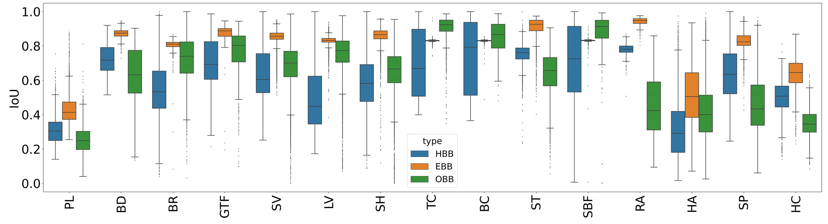
Experiments
Representation Adequacy of EBBs (DOTA / iSAID)
  실제 GT Segmentation Mask와의 IoU를 계산하여 HBB, OBB, EBB의 표현력 비교
  15개 카테고리 중 12개에서 EBB가 가장 높은 평균/중앙값 IoU 기록
  정유 탱크(ST), 회전교차로(RA) 등 원형/비정형 객체에서 OBB 대비 월등한 결과
Notes:
EBB가 기존 HBB와 OBB에 비해 얼마나 표현력이 좋은지 비교한 지표입니다.
15개의 카테고리 중 12개에서 EBB가 가장 높은 평균 및 중앙값 IoU를 기록하였으며,
특히 정유 탱크(ST), 회전교차로(RA) 등 원형/비정형 객체에서 OBB 대비 월등한 결과가 나온 것을 보아 EBB가 OBB의 각도 모호성 문제를 효과적으로 완화한 것을 확인할 수 있습니다.

Slide 31
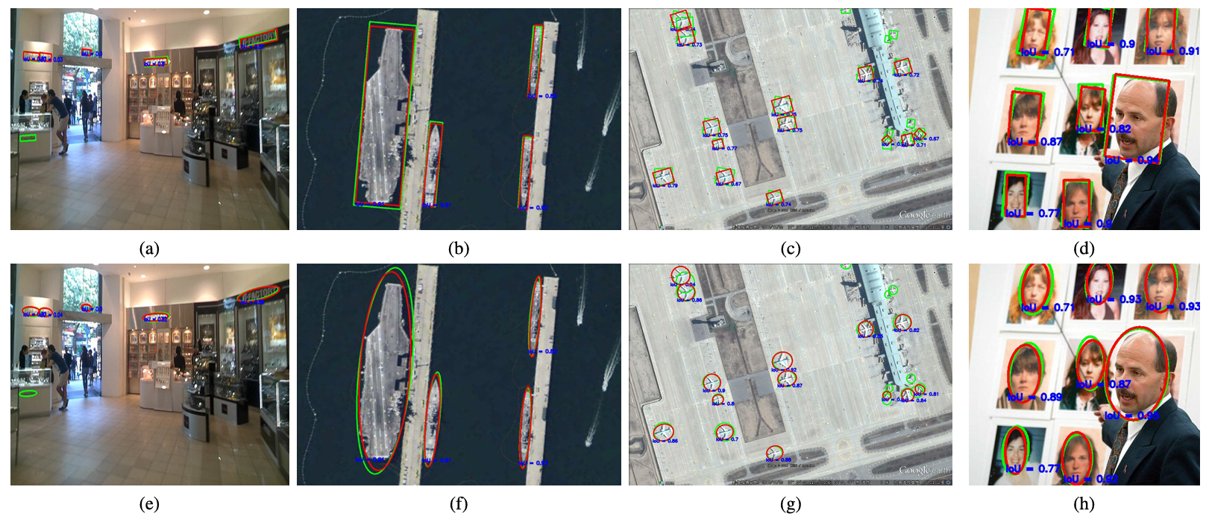
Experiments
OBB/EBB Qualitative Comparison
  빨간색 - GT 마스크 / 녹색 - 검출 결과 / 파란색 - IoU 값
  (a)-(d): OBB 적용
  (e)-(h): EBB 적용
Notes:
정성적 비교 결과입니다.
위는 OBB,
아래는 EBB 결과를 나타내는 시각적 자료입니다.
보시면 파란색 글씨로 IoU도 나타나 있는데, EBB가 OBB에 비해 같거나 높은 것을 확인할 수 있습니다.

Slide 32
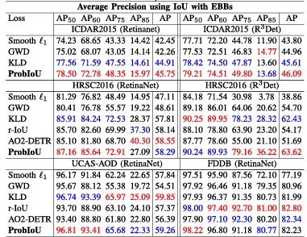
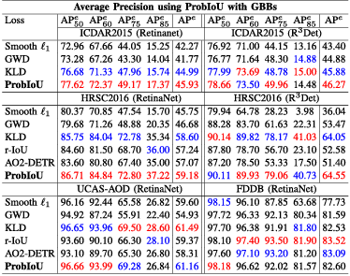

Experiments
EBB/GBB Qualitative Comparison
  EBB 및 GBB 기반 평가 지표로 재산출한 AP 성능 비교표
    EBB 기반 IoU 적용 시, GBB 손실 기반 모델들의 $AP_{85}$등 엄격한 임계값에서의 AP 수치가 크게 상승함
Notes:
왼쪽은 EBB IoU를 이용해 AP를 계산한 결과이고, 오른쪽은 GBB 기반 ProbIoU를 이용해 AP를 계산한 결과입니다.
두 표의 AP 값이 거의 동일하게 나타나는 것을 통해, 계산이 복잡한 EBB IoU 대신 GBB 기반 ProbIoU를 평가 지표로 사용할 수 있음을 확인할 수 있습니다.

Slide 33
Conclusion

Slide 34
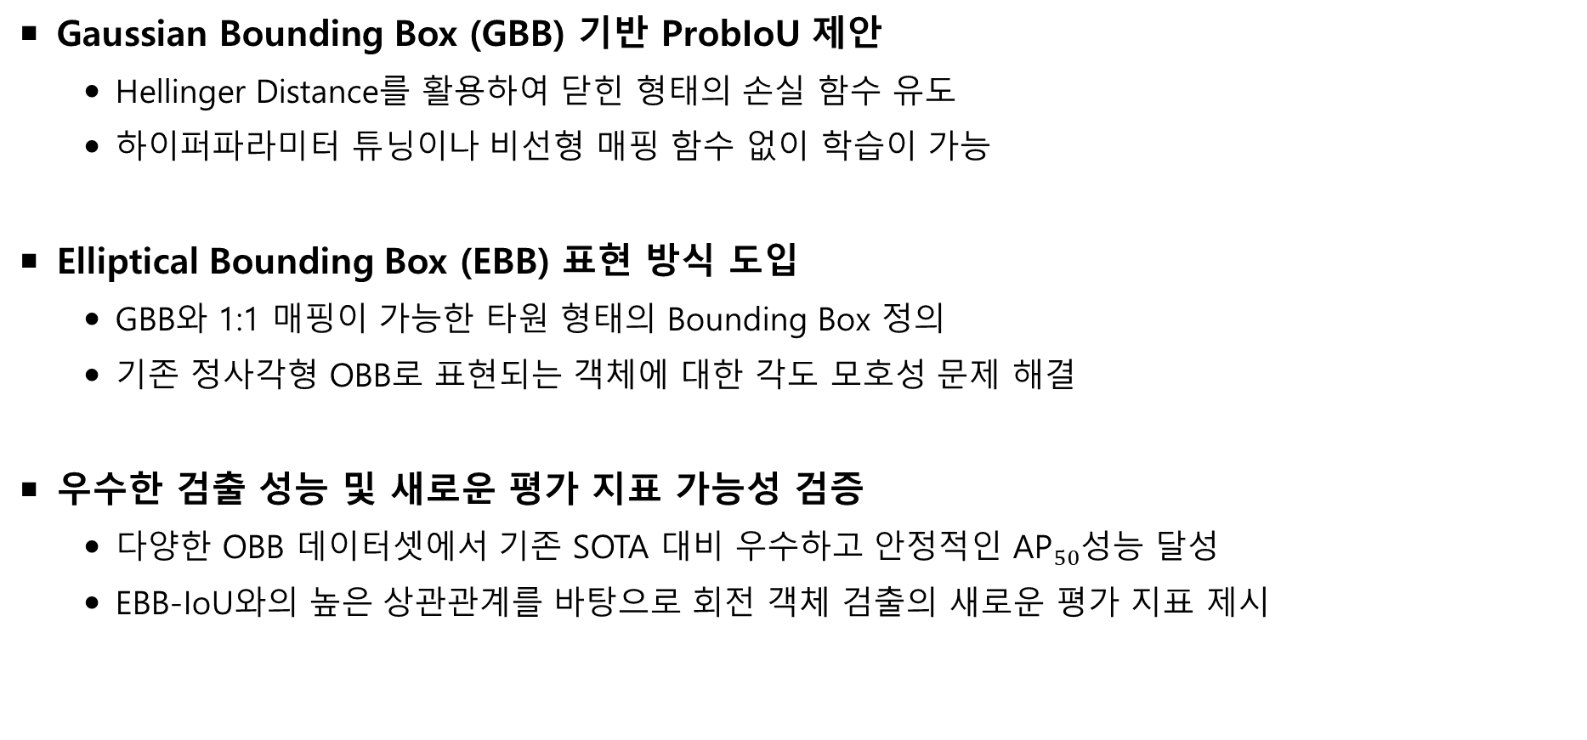
Conclusion
Gaussian Bounding Box (GBB) 기반 ProbIoU 제안
  Hellinger Distance를 활용하여 닫힌 형태의 손실 함수 유도
  하이퍼파라미터 튜닝이나 비선형 매핑 함수 없이 학습이 가능
Elliptical Bounding Box (EBB) 표현 방식 도입
  GBB와 1:1 매핑이 가능한 타원 형태의 Bounding Box 정의
  기존 정사각형 OBB로 표현되는 객체에 대한 각도 모호성 문제 해결
우수한 검출 성능 및 새로운 평가 지표 가능성 검증
  다양한 OBB 데이터셋에서 기존 SOTA 대비 우수하고 안정적인 ${\text{AP}}_{50}$성능 달성
  EBB-IoU와의 높은 상관관계를 바탕으로 회전 객체 검출의 새로운 평가 지표 제시

